Slide 1










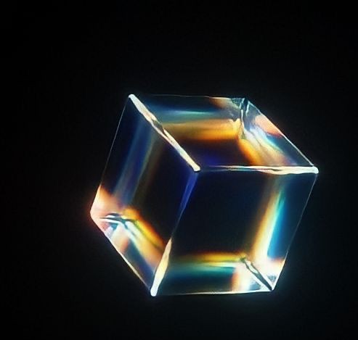
ЭТЕРНА
ИИ и машинное обучение.
3D-сканирование и моделирование.
Реконструкция голоса.
Анализ и симуляция поведения.
Big Data.
Сохранение личности.
Мост между поколениями.
Образование и культурное просвещение.
Воссоздание опыта лидеров и специалистов.
Бизнес-структуры.
Культурные институции.
Семьи и близкие люди.
Образовательные учреждения.

